Slide 1
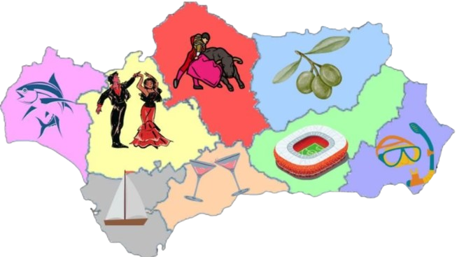
TFG · CFGS DESARROLLO DE APLICACIONES WEB · JESÚS MADROÑAL GUILLÉN
EventMap Al-Andalus
Plataforma web para gestionar y visualizar eventos geolocalizados en Andalucía.
Notes:
‹#›

Slide 2





INTRODUCCIÓN
Descubre EventMap Al-Andalus
EventMap Al-Andalus es una plataforma web diseñada para gestionar y visualizar eventos geolocalizados en Andalucía, ofreciendo una experiencia moderna y centralizada para explorar el ocio regional.
Elige tu destino
Filtra a tu gusto
Compra tu entrada
Selecciona tu provincia de interés para ver los eventos.
Explora eventos culturales, nocturnos o deportivos.
Accede directamente a la compra de entradas para eventos de pago.
Cómo llegar
Opiniones de otros
Integración con Google Maps para guiarte al evento.
Lee valoraciones de otros usuarios y comparte las tuyas.
Notes:
‹#›

Slide 3



JUSTIFICACIÓN
Un Problema, Una Solución
Al viajar a una nueva ciudad, la falta de información sobre qué eventos hay disponibles puede hacer que sea difícil aprovechar la experiencia al máximo. EventMap Al-Andalus resuelve este problema ayudando a descubrir, de forma rápida y sencilla, qué ocurre en cada destino.
Adiós al Aburrimiento
Viajes al Máximo
Impulsa lo Local
Con EventMap, siempre habrá un plan esperándote. Olvídate de los momentos vacíos y sumérgete en la vibrante vida de Andalucía.
Aprovecha cada minuto de tu visita. Descubre eventos culturales, deportivos y de ocio que enriquecerán tu experiencia.
Ayudamos a dinamizar la economía de nuestras ciudades, dando visibilidad a pequeños y grandes eventos que atraen a más visitantes.
Notes:
‹#›

Slide 4




DESARROLLO
Objetivos
La visión de EventMap Al-Andalus se materializa a través de objetivos claros y funciones robustas que garantizan una experiencia óptima para el usuario y una gestión eficiente.
Centralización
Interactividad
Agrupar eventos de diversas categorías en una única base de datos para facilitar la búsqueda y el descubrimiento.
Fomentar la participación activa de los usuarios mediante comentarios, valoraciones y gestión de eventos favoritos.
Accesibilidad
Seguridad
Asegurar la usabilidad y la disponibilidad de la plataforma en cualquier dispositivo, garantizando una experiencia fluida.
Implementar sistemas robustos de autenticación y autorización para proteger los datos y la integridad de la información.
Notes:
‹#›

Slide 5

DESARROLLO
Ciclo de vida del proyecto
Para el desarrollo de EventMap Al-Andalus se adoptó un modelo Iterativo e Incremental. Este enfoque permitió la creación de funcionalidades esenciales y su constante mejora a través de ciclos de retroalimentación.
01
02
03
Análisis
Diseño
Desarrollo (Sprint 1)
Definición detallada de requisitos funcionales y no funcionales, así como el modelado de datos para estructurar la información de eventos y usuarios.
Elaboración de la arquitectura del sistema, diseño de diagramas de clases y prototipado de la interfaz de usuario (UI) para una experiencia intuitiva.
Implementación del Backend mediante una API REST robusta y la configuración de la Base de Datos para el almacenamiento eficiente de la información.
04
05
Desarrollo (Sprint 2)
Pruebas y Despliegue
Creación del Frontend utilizando Angular, enfocado en la interactividad y la integración perfecta con la API del Backend.
Validación exhaustiva de todas las funcionalidades y despliegue final de la aplicación en un VPS utilizando contenedores Docker para garantizar escalabilidad y portabilidad.
Notes:
‹#›

Slide 6
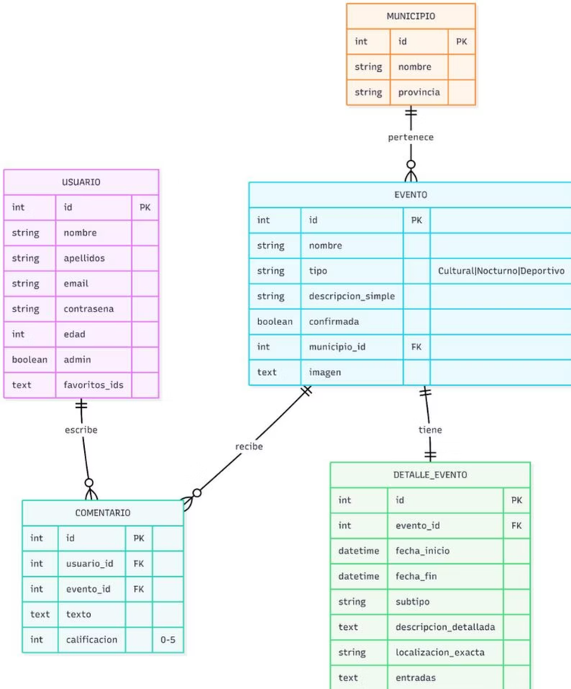
DESARROLLO
Diagramas de Entidad-Relación
Notes:
‹#›

Slide 7
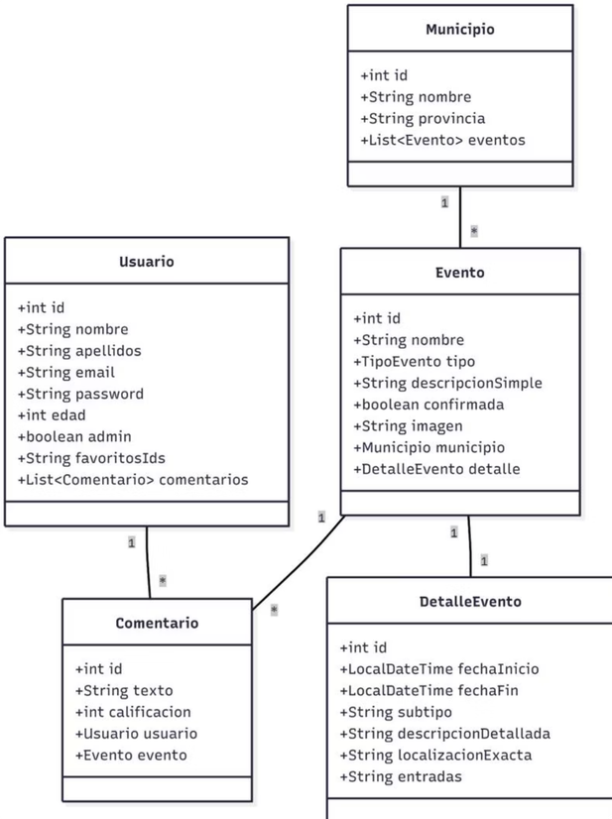
DESARROLLO
Diagramas de clases
Notes:
‹#›

Slide 8
DESARROLLO
Tecnologías y arquitectura
Backend
Frontend
Java 21 · Spring Boot 3 · Spring Security · JPA/Hibernate
Angular 17 · Signals · Lazy Loading
Infraestructura
Despliegue
MySQL 8 · Docker & Docker Compose · Nginx · VPS
217.160.32.30 · GitHub
Notes:
‹#›

Slide 9
DESPLIEGUE
Guía de Despliegue
01
02
Clonación del repositorio
Configuración de variables de entorno
Obtén el código fuente del proyecto desde GitHub utilizando el siguiente comando:
Revisa el archivo application.properties en el módulo del backend. Asegúrate de que la URL de la base de datos apunte correctamente al contenedor de la base de datos.
git clone https://github.com/jessuss00/EventMap_Al-Andalus.git
spring.datasource.url=jdbc:mysql://db:3306/TFG
03
04
Construcción y arranque con Docker Compose
Acceso a la aplicación
Desde la raíz del proyecto, donde se encuentra el archivo docker-compose.yml, ejecuta el siguiente comando para construir las imágenes y arrancar los servicios en segundo plano:
Una vez que todos los servicios estén en funcionamiento, podrás acceder a la aplicación mediante las siguientes URLs:
Frontend: http://localhost:4200 (o la IP de tu VPS)
API Backend: http://localhost:8081
docker-compose up -d --build
Notes:
‹#›

Slide 10





FUTURO
Propuesta de modificaciones y ampliaciones futuras
Motor de Recomendaciones
Soporte Multi Idioma
Sistema de Gamificación
Sistema inteligente que sugiere eventos según las preferencias y el historial del usuario.
Traducción automática para atraer turismo internacional y mejorar la accesibilidad.
Recompensas y logros por asistir a eventos y participar activamente en la plataforma.
Colaboración Ciudadana
Integración con Calendarios
Permite a usuarios proponer y validar eventos locales para enriquecer la agenda.
Sincronización con Google Calendar y otros servicios para organizar mejor la asistencia.
Notes:
‹#›

Slide 11
CONCLUSION
Conclusiones
100%
210h
5
Objetivos cumplidos
Tiempo empleado
Tablas MySQL
Autenticación JWT, CRUD de eventos, comentarios, diseño responsivo y despliegue Docker
197h estimadas
Usuario, Municipio, Evento, Comentario, DetalleEvento
Notes:
‹#›

Slide 12


¡Gracias por tu atención!
Esperamos que EventMap Al-Andalus sea una herramienta útil para descubrir y disfrutar los eventos de nuestra hermosa región.
Para más información o consultas, no dudes en contactarnos:
Web: www.eventmapalandalus.com
Notes:
‹#›

